Slide 1
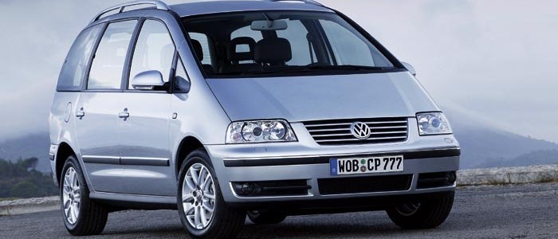
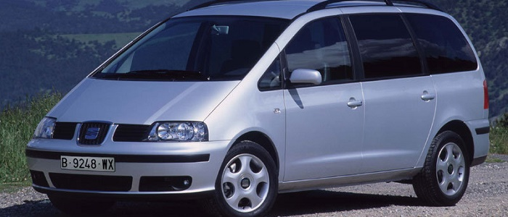

Slide 2
VW Sharan
€38,820
SEAT Alhambra
€33,600

Slide 3
Постојећи имиџ
Жељени имиџ – пројектовани бренд
Промоција

Slide 4
Дефинисање визије, мисије
Идентификовање стејкхолдера
Идентификовање постојећег имиџа (радионице, фокус групе, интервуи, истраживање)
Идентификовање пројектованог бренда
Дефинисање алата комуникације
Припрема плана комуникације
Спровођење
Мониторинг и евалуација

Slide 5
Пример - Град Ваљево
Постојећи и жељени бренд

Slide 6
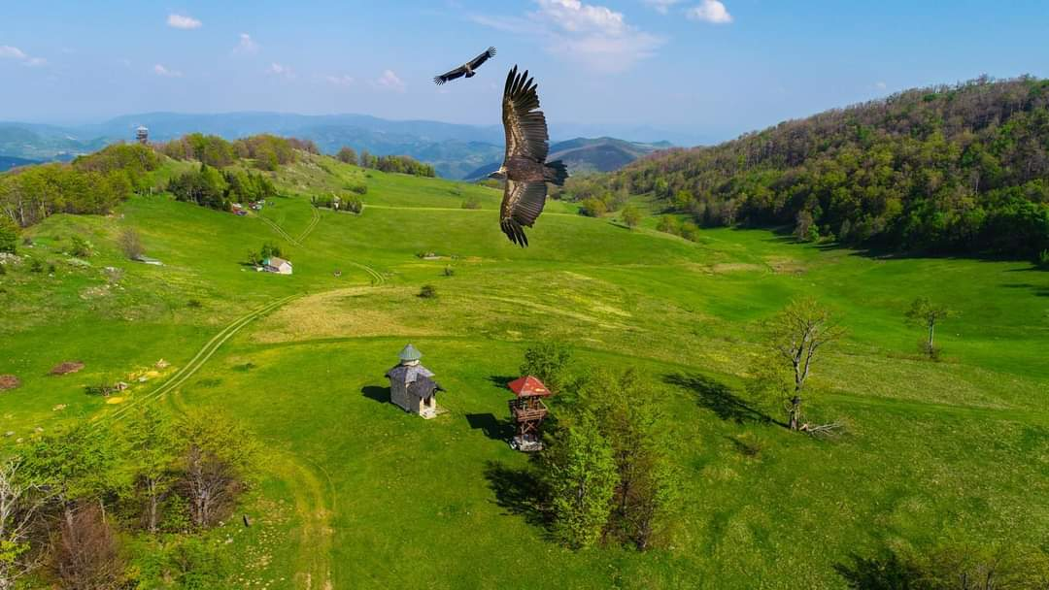
Планински туризам у ваљевском крају - Визија
Домаћи и страни туристи препознају ваљевски крај као место за комфорни породични, као и активни одмор у очуваној планинској природи и чистом ваздуху. Тако близу, а тако далеко од градске вреве, посетиоци уживају у миру и тишини, културној баштини и гостопримству које им пружа јединствени доживљај и одмор.

Slide 7
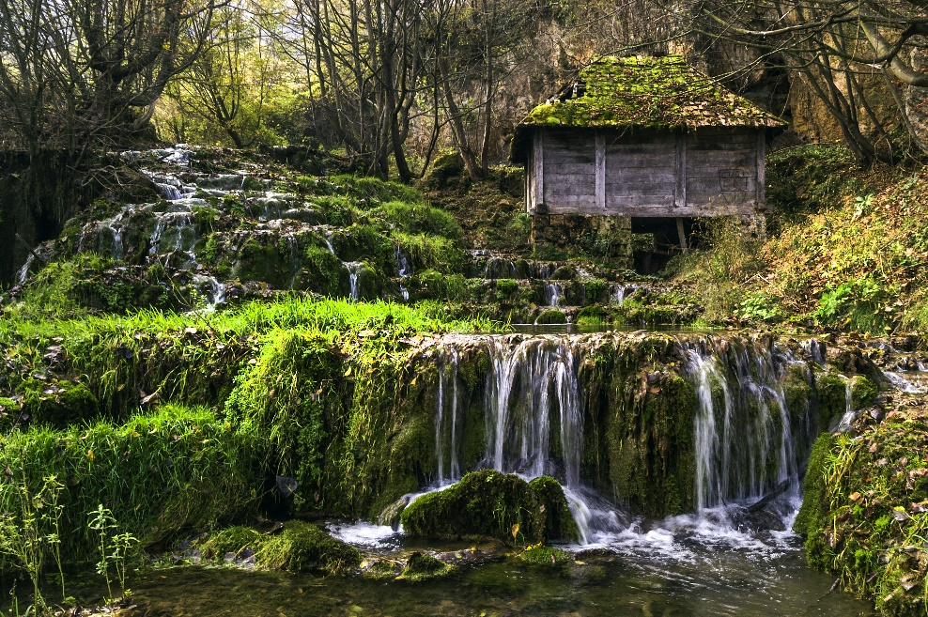
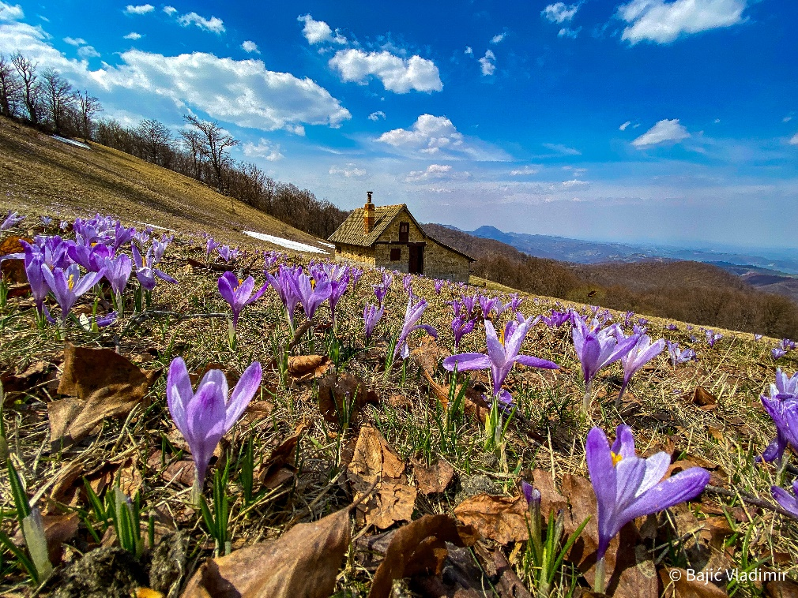
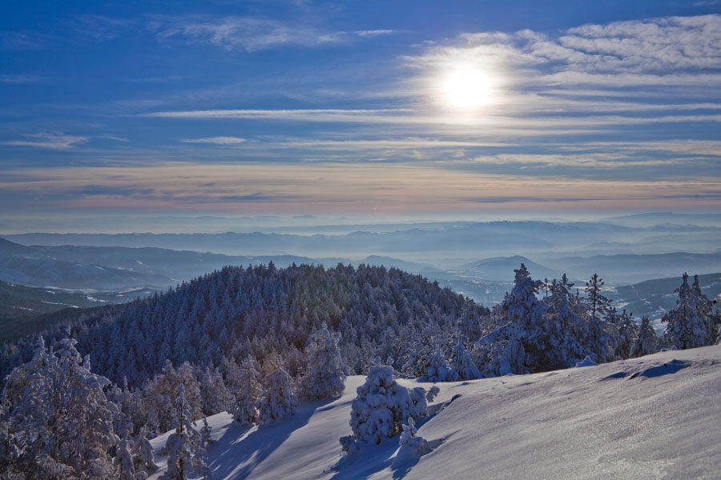
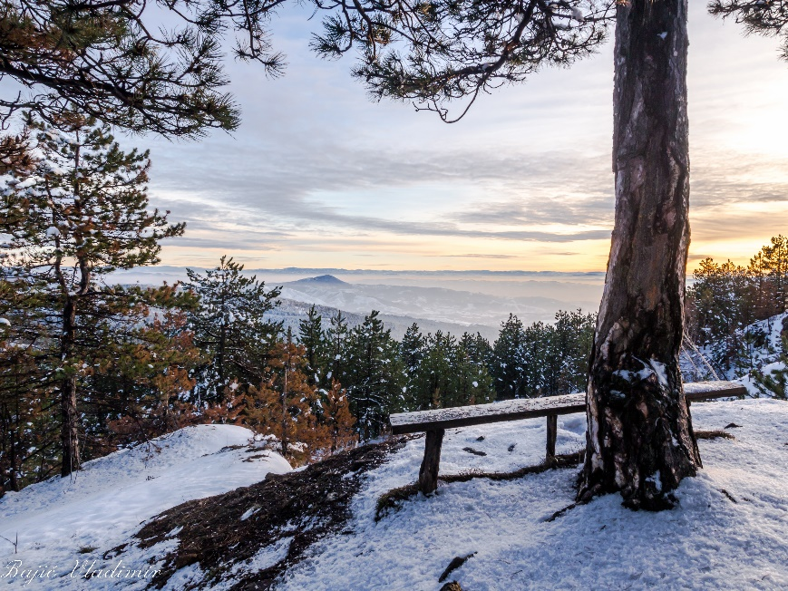
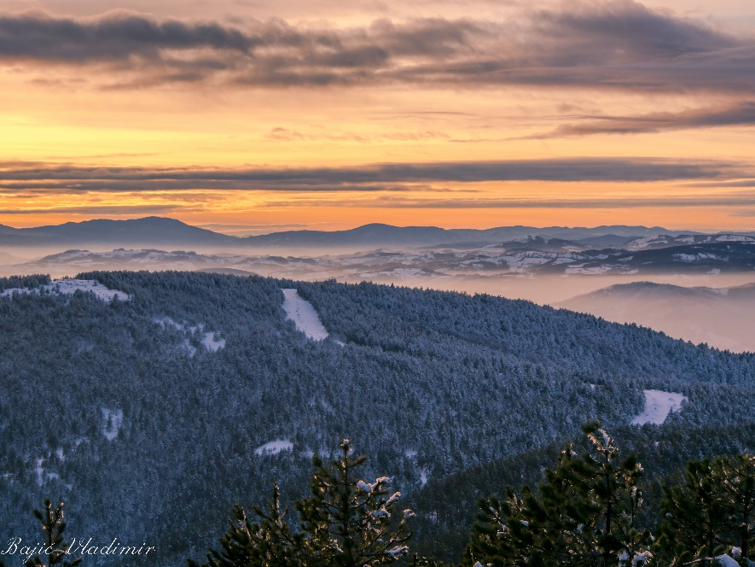
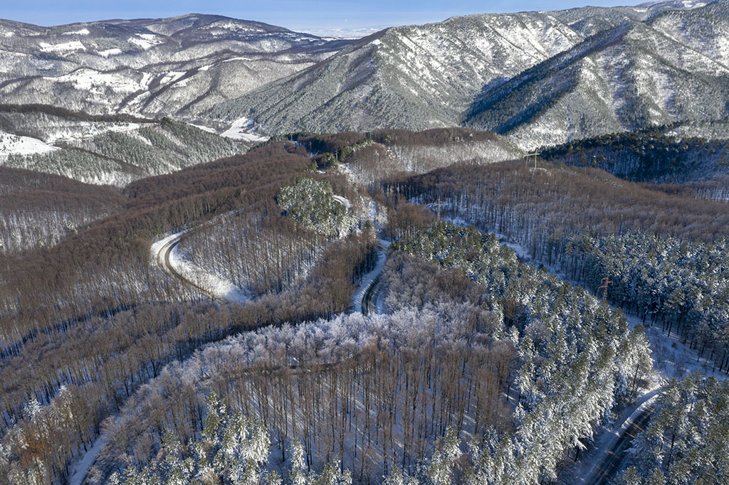
Планински туризам у ваљевском крају - Мисија
Одржавањем постојеће и изградњом нове потребне инфраструктуре Град Ваљево ствара услове за несметани развој планинског туризма. Истовремено Град Ваљево окупља и координише заједнички рад свих актера за развој планинског туризма, чију активну промоцију врши на домаћем и иностраном туристичком тржишту.

Slide 8
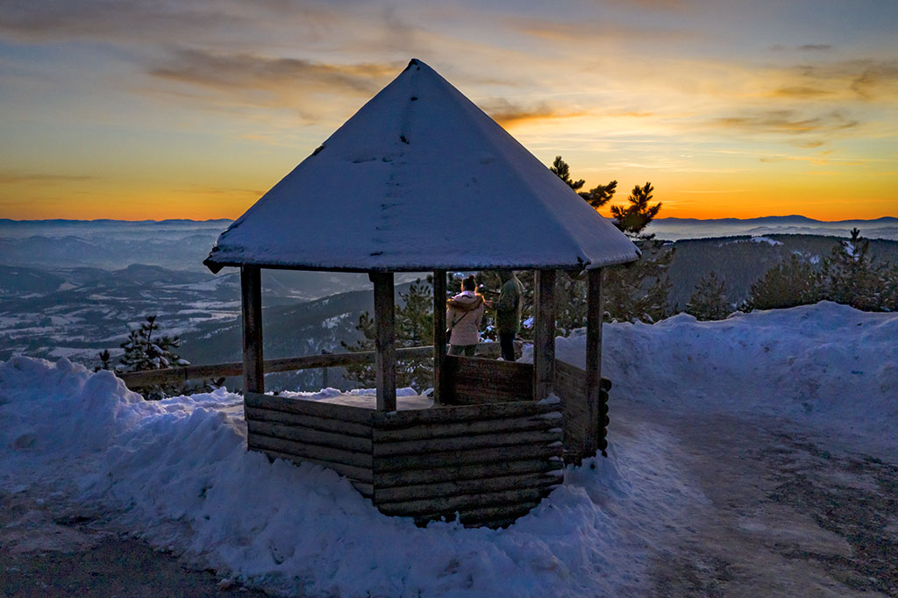
Планински туризам у ваљевском крају – Заинтересоване стране (стејкхолдери)
Veliki značaj / Slab uticaj | Veliki značaj / Jak uticaj
JKP Vidrak i Vodovod Udruženje gljivara Medvednik Udruženje građana Divčibare Wild Serbia Hoteli Pepa, Divčibare, Konačište Heba Ski staze Crni Vrh, Centar Seoska turistička domaćinstva Podbukovi Univerzitet Singidunum Licencirani privatni vodiči Restorani Lokalni mediji Dopisnici nacionalnih medija | Gradska Uprava / Odeljenje za urbanizam Turisticka organizacija Planinarsko drustvo Magleš, Povlen Hotel Crni Vrh Turistička agencija Nacional, Aska, Big Enex, Rekreativa, Putevi moji, Balkanik Opštine i turističke organizacije Mionica, Kosjerić, Požega Porodicе Teodosić, Vujić, Maksimović MZ Divčibare Crkvena Opština Divčibare
 | Kamenolomi, na putu Valjevo – Divčibare Saobraćajno preduzeće Lasta Kvadovi Komunalna policija Odeljenje za infrastrukturu Odeljenje za inspekcijske poslove
Mali značaj / Slab uticaj | Mali značaj / Jak uticaj

Slide 9
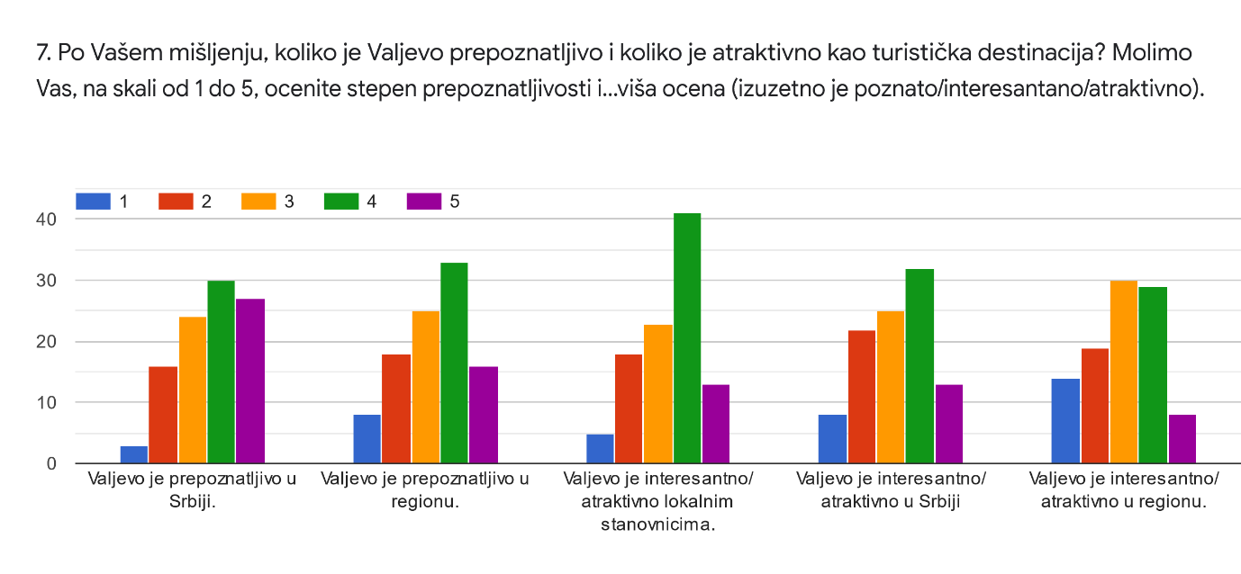
Присуство:

Slide 10
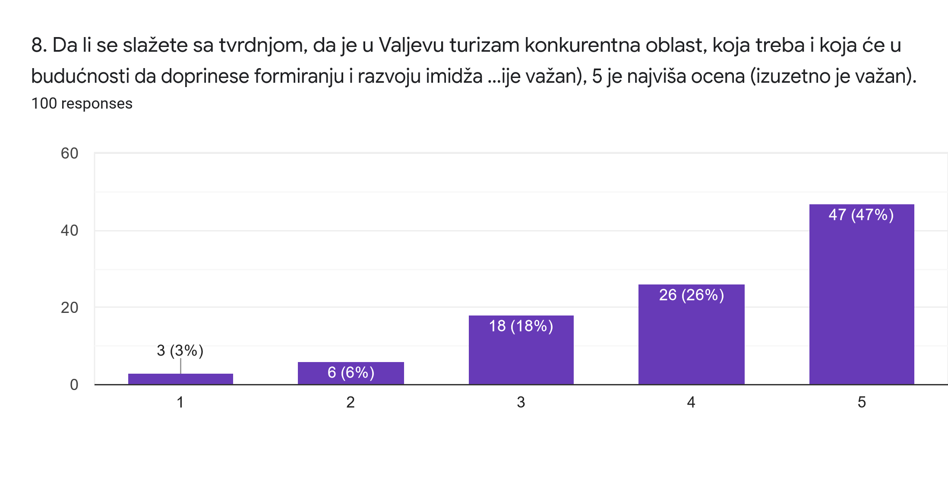
Туризам је најважнији фактор имиџа:
2020. година | Рекордна посета домаћих туриста

Slide 11
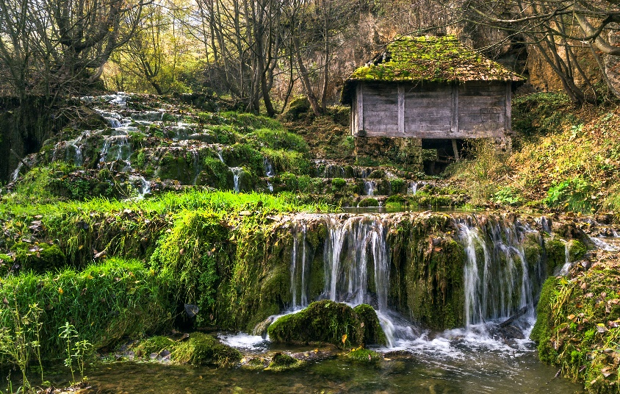
Најпознатији туристички брендови Ваљева:
Тешњар
Дивчибаре
Градац
Манастири
Бранковина

Slide 12
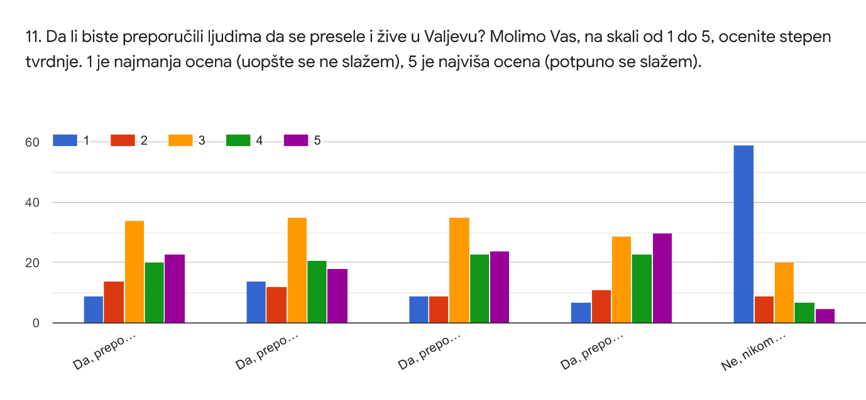
Услови за живот и усељење:

Slide 13
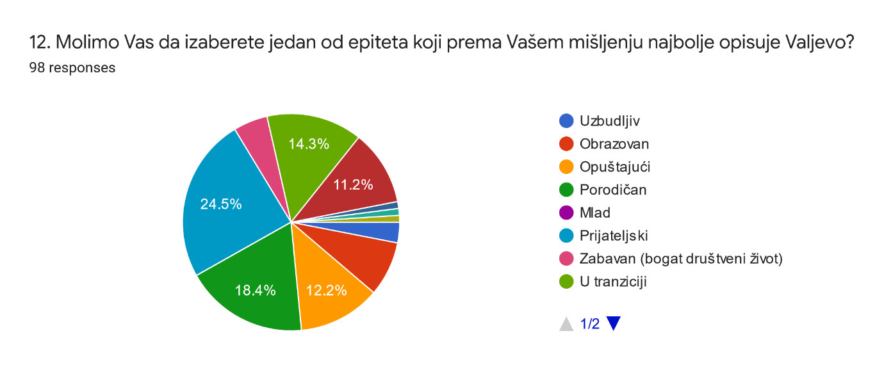
Епитет који најбоље описује Ваљево:
По фокус групама, као и на основу истраживања | Пријатељски

Slide 14
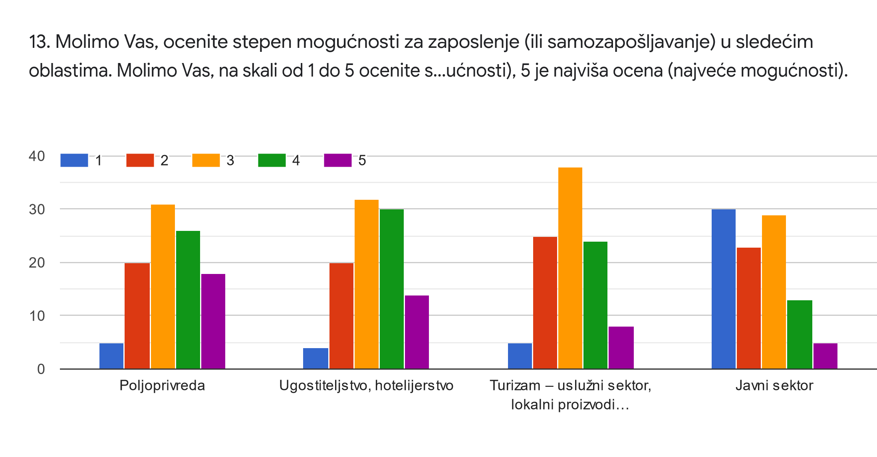
Економска развијеност:

Slide 15
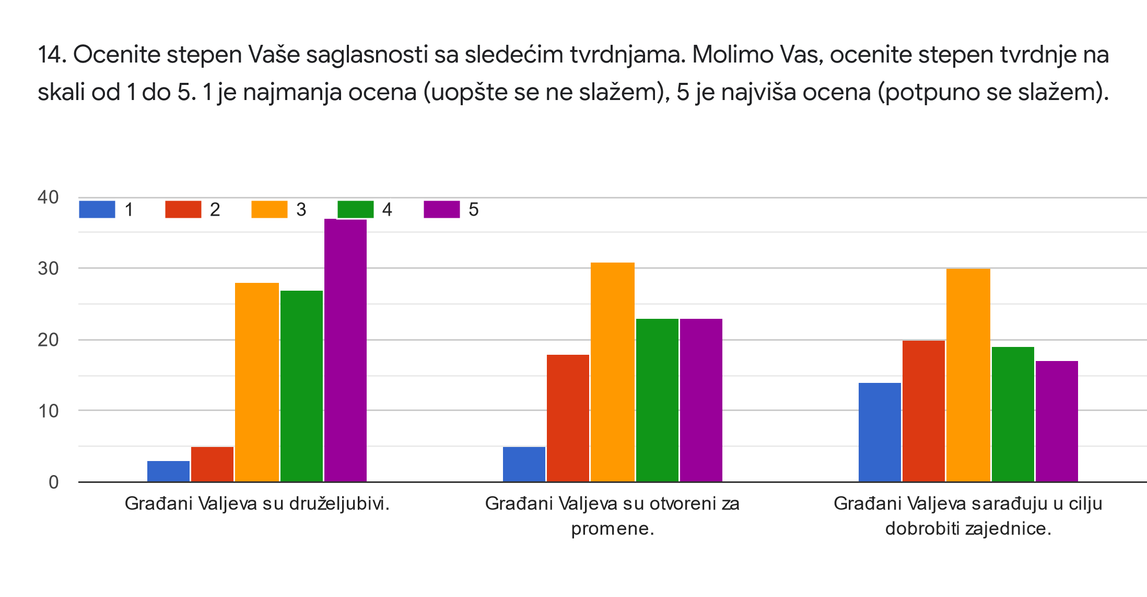
Људи:

Slide 16
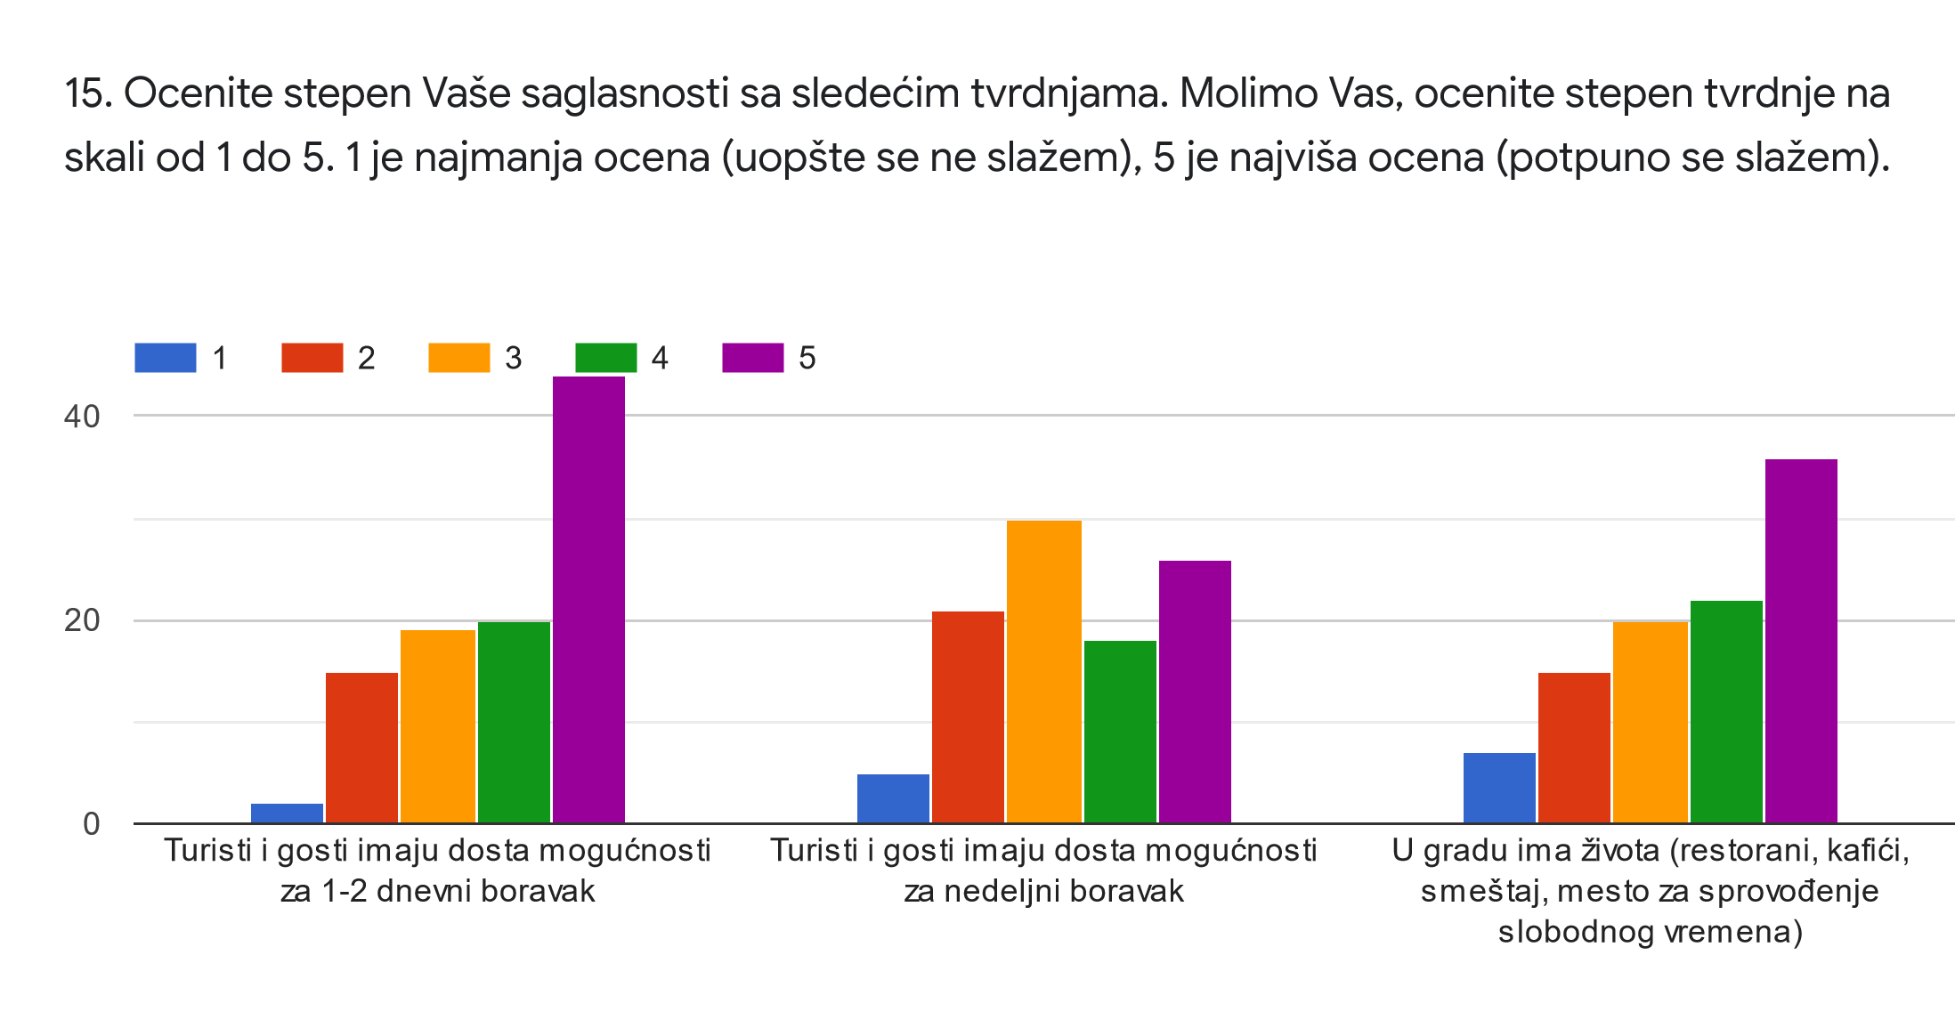
Градски живот:

Slide 17
Будући имиџ:
Симбол | Тешњар, Градац, историја
Боја | Зелена, Црвена
Разгледница | Тешњар, Градац, историја
Особа | Десанка Максимовић
Логотип | ?
Особине | дружељубива

Slide 18
Будући имиџ:
Конкуренти | Партнери
Београд | Београд
Уб | Лозница
Мионица | Мионица
Чачак | Ужице
Шабац | Шабац

Slide 19
Будући имиџ:
Шта недостаје | Шта други немају
Аква парк | Чиста вода
Зоолошки врт | Планине
Добар хотел | Река
Спортска хала | Историја
Чист ваздух | Манастири
Карактеристичан локални производ | Дуван чварци Ракија Пиво

Slide 20
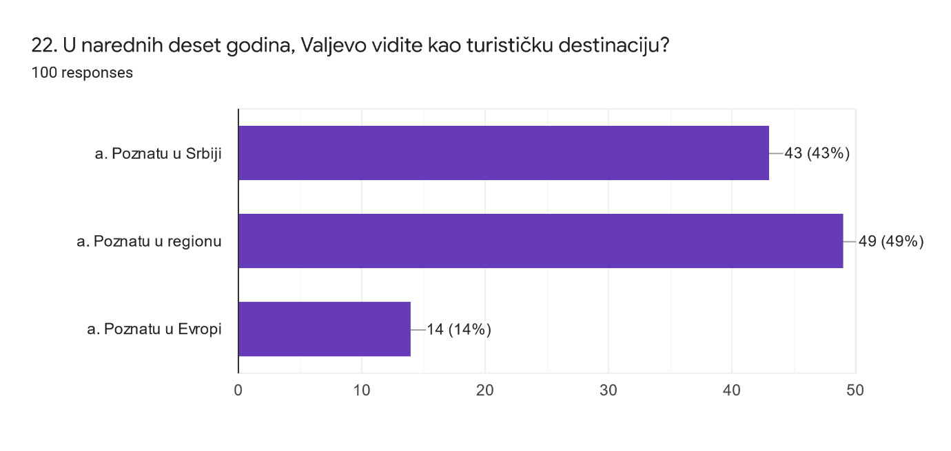
Будући имиџ:

Slide 21
Будући имиџ:
Асоцијације
Крагујевац | Фиат, образовање, Шумарице
Кладово | Вода, Река, Ђердап
Краљево | Манастири

Slide 22
Planinski centar osmišljen za turiste koji na nju dolaze zbog očuvane prirode, sporta, rekreacije, šetnje, biciklizma... i drugih aktivnosti u prirodi.
Тo zahteva sledeće:
koeficijente izgradjenosti i zauzetosti parcela prilagoditi osnovnoj zamisli i obavezati investitore na što veću upotrebu prirodnih materijala pri izgradnji objekata
uske ulice a široke osvetljene i mobilijarom opremljene trotoare,
planirati dovoljno prostora za uredjene parkove, sportsko-rekreativne sadržaje ( potrebno je minimum 2 trenažna fudbalska stadiona, i veći broj košarkaških, odbojkaških, rukometnih terena i dečijih igrališta), pešačke i biciklističke staze,...uredjene vidikovce,... ove sadržaje prevashodno predviditi na parcelama koje su u vlasništvu države da bi se lakše mogli realizovati. Sadržaji tipa avantura i zabavni parkovi, akva parkovi... takodje treba da nadju svoje mesto u budućem planu.
osmisliti centralni trg sa pešačkom zonom i komercijalnim sadržajima, butici, restorani, pekare, apoteke, frizerski i saloni lepote, ordinacije ...
parkiranje vozila odmah u ovoj fazi izmestiti van centra ( sadašnji predlog da na najboljoj centralnoj parceli bude parking je katastrofalan, tu treba da bude centralni reprezentativan park sa fontanom, klupama itd,..)
Planirati izgradnju obilaznice da bi se u budućnosti mogao potpuno zatvoriti centar za saobraćaj
Rešiti odlaganje smeća ( deponija ili odvoz )
Trenutno stanje i nedostaci koji zahtevaju hitno rešavanje (poređani po prioritetima):
Kanalizacija - gorući problem
Redovno snabdevanje vodom i strujom
Čišćenje i odnošenje smeća
Regulisanje saobraćaja i parkiranja
Sređivanje ulica i trotoara

Slide 23
ZELENI VITEZ
Dragi, prošao je kraj prozora vitez zeleni:
po vrtu su ostale njegove zelene stope.
Sada po šumama hode čežnjivo jeleni
i bela se gnezda sa četinara tope.
Kao zeleni mehuri lebdi u zraku žbunje,
nevidljiva mirisa rosa obale mije.
Lome se gorski brzaci kao ognjene munje,
a dolinske reke spavaju kao tropske zmije.
Dragi, hodi. Sjaćemo u senci od pupoljaka
kao pod nevinom svetlošću onoga sveta.
Mirisni dah daljina pićeš iz mojih šaka,
videćeš u očima mojim osmeh prvoga cveta.
Dragi, hodi, jer ko zna da li ćemo biti svoji
u jesen: duša mi kao ukleta davno luta.
U prvi zeleni dan srce moje osvoji,
nek bude uza te i kad na moj spusti se krov
jesenja večer žuta.

Slide 24
OFFLINE
 | JAN | FEB | MAR | APR | MAJ | JUN | JUL | AVG | SEP | OKT | NOV | DEC
Израда визуелног идентитета бренда | x | x | x
Израда фото и видео материјала |  |  |  | x | x
Израда штампаног материјала (флајери, проспекти, билборди…) |  |  | x | x |  |  |  | x
Израда брендираних поклона и сувенира |  |  |  |  | x | x | x
Оглашавање у кључним објектима (заставе, промо материјали…) |  |  |  |  |  |  | x | x | x | x | x | x
ПР и медијска кампања |  |  |  |  | x | x | x | x | x | x | x | x
Организација догађаја за циљну групу |  |  |  |  | x | x |  |  | x |  |  | x
ONLINE
 | JAN | FEB | MAR | APR | MAJ | JUN | JUL | AVG | SEP | OKT | NOV | DEC
Израда wеб сајта |  | x | x | x
Друштвене мреже:
Фацебоок |  |  |  | x | x | x | x | x | x | x | x | x
Инстаграм |  |  |  | x | x | x | x | x | x | x | x | x
Линкедин |  |  |  | x | x | x | x | x | x | x | x | x
Тwиттер |  |  |  | x | x | x | x | x | x | x | x | x
Снапчат |  |  |  | x | x | x | x | x | x | x | x | x
Yоутубе |  |  |  |  |  | x | x | x | x | x | x | x
TIcToc |  |  |  |  |  | x | x | x | x | x | x | x
Плаћени огласи на друштвеним мрежама |  |  |  |  |  | x | x | x | x |  | x
Плаћени огласи на Google |  |  |  |  |  | x |  | x |  | x |  | x
Емаил маркетинг |  |  |  | x | x | x | x | x | x | x | x | x
Организација онлине догађаја на друштвеним мрежама |  |  |  | x | x | x | x | x | x | x | x | x
Сарадња са инфлуенсерима |  |  |  |  |  |  | x |  | x |  |  | x

